Slide 1
Моя родословная
Дерево растет, цветет,
Пока корень жизнь дает.
Так и Древо Родословной
Крепче то, что корни помнит
Высотиной Ирины Андреевны

Slide 2
Родовое дерево
Жаль, не сохранилось записей о предках-
Родовое древо чтоб восстановить.
Нет имен ушедших на зеленых ветках.
Но кого я знаю – нужно сохранить!
И пишу с любовью имена и даты,
Чтоб потомки знали о корнях своих.
Может быть и вспомнят обо мне когда-то,
И о нашем древе прочитают стих.

Slide 3
Корни родословной глубоки, Я мечтаю знать о них побольше. Времена те были далеки, Хочется, чтоб помнили их дольше.

Slide 4
По маминой линии. Прабабушка Федотова Полина Павловна Дата рождения 21.10.1933 Работала контролером в клубе.
Прадедушка
Федотов Михаил Павлович
Дата рождения 21.11.1932
Работал ветеринарным врачом.

Slide 5
Прапрадедушка Федотов Павел Никитич 1879 г.р.-
Работал ветеринарным врачом.
Прапрабабушка Федотова Анна ?

Slide 6
Помнить все и знать родной свой род, Я считаю, что обязан каждый. Может это приведет народ В век неравнодушия однажды

Slide 7
По папиной линии. Прабабушка Старкова Анна Семеновна 1926 г.р. Работала наборщиком печати в газете.

Slide 8
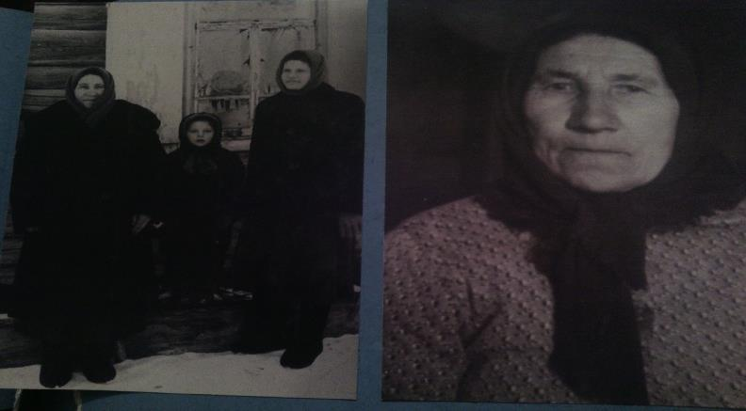
Прапрабабушка и прапрадедушка.

Slide 9
Прапрадедушка Бизянов Семен Елизарович 1878 г.р. Родился в семье крестьянина середняка.
Прапрабабушка Бизянова (Морковцева) Наталья Ивановна 1882 г.р. Родилась в семье казаков с берегов Дона.

Slide 10
Храни огонь родного очага, И не позорься на костры чужие- Таким законом наши предки жили, И завещали нам через века: «Храни огонь родного очага!»

Slide 11
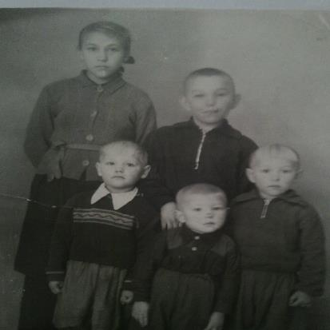
Прабабушка Высотина Наталья Федоровна 1920 г.р. Занималась воспитанием 5 детей.
Прадедушка
Высотин Иван Изосимович
1914 г.р. Труженик тыла, в войну работал на полях, выращивал хлеб для фронта.

Slide 12
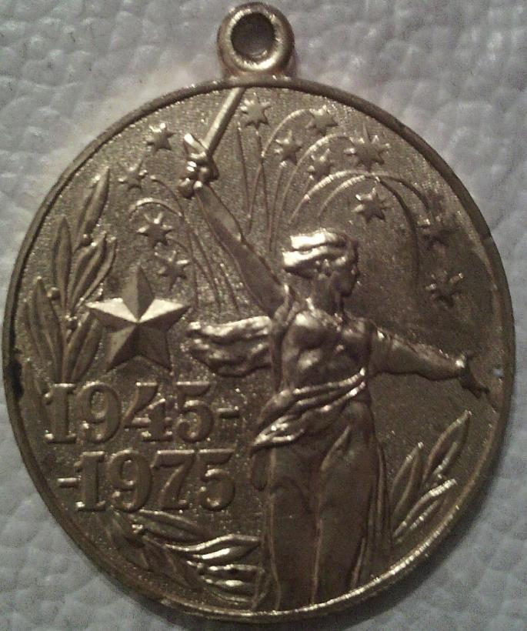
Прадедушкины награды

Slide 13
Моя бабушка и мой дедушка по папиной линии.
Высотина Александра Алексеевна 1952 г.р.
Работала 30 лет начальником паспортного стола, сейчас на пенсии.
Высотин Анатолий Иванович 1948 г.р. Работал водителем, сейчас на пенсии.

Slide 15
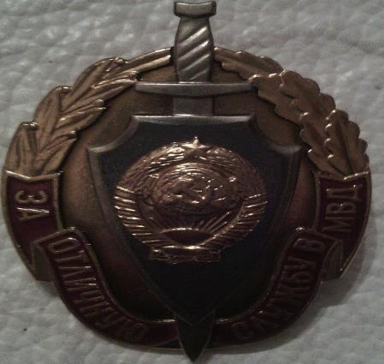
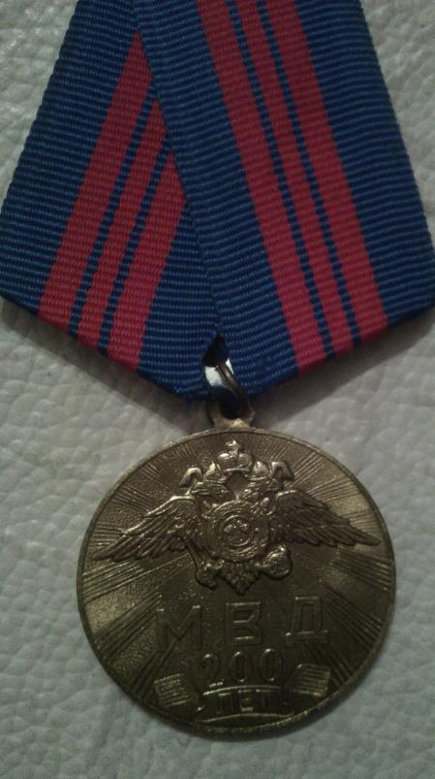
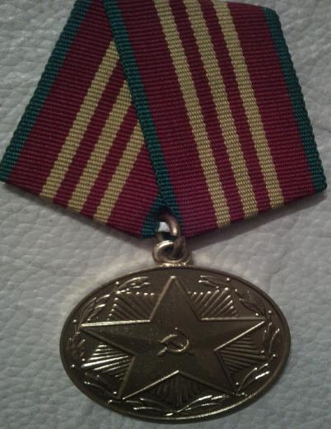
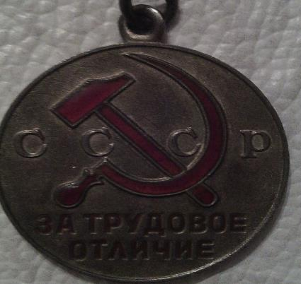
Бабушкины и дедушкины награды

Slide 16
Моя бабушка и мой дедушка по маминой линии.
Федотова Ирина Владимировна 1960 г.р. Работает на ветеринарной станции.
Федотов Александр Михайлович 1959 г.р. Ветеринарный врач.

Slide 17
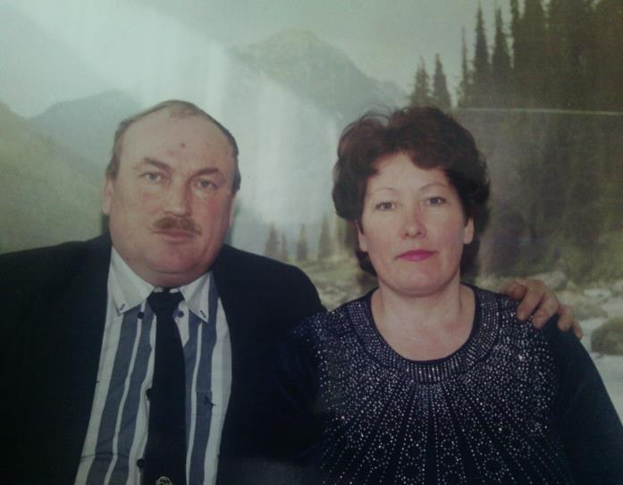

Slide 18
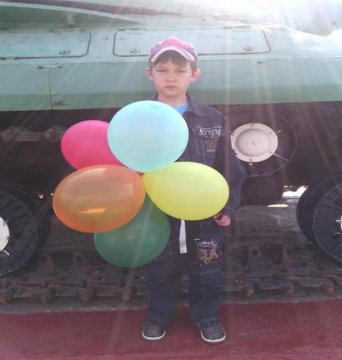
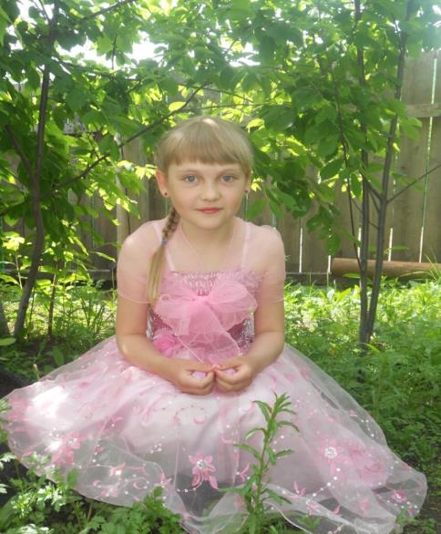
Папа, мама, Никита и я.

Slide 19
Папа Высотин Андрей Анатольевич 1977 г.р. Работает дежурным в Федеральном казначействе.
Мама Высотина Наталья Александровна 1983 г.р. Работает психологом в школе.
Брат Никита – учится в 1 А классе.
Я- Ирина – ученица 4 А класса.

